Slide 2
Reperire informazioni
Un universo di informazioni a portata di «tap»

Slide 3
Reperire informazioni
Le informazioni disponibili in Internet sono tantissime, tanto che è quasi sicuro che esista ciò che cerchiamo.
Ma... come esplorare questo oceano di informazioni senza perderci? Per cercare informazioni in Internet sono disponibili i cosiddetti motori di ricerca, da quelli più "generali" come Google (il più noto e usato) a quelli che permettono di cercare entro un ambito già circoscritto.
Qui alcuni esempi:
Motore di ricerca | Descrizione
 | Utile per reperire informazioni presenti in rete in qualunque formato (documenti, articoli, immagini, etc...) relative all’argomento a cui si è interessati. Produce un elenco di link alle pagine web che contengono informazioni pertinenti alla richiesta
 | Utile per la ricerca di video di qualsiasi genere (video musicali, filmati, video tutorial di... tutto, dalla cucina al bricolage all'uso di uno strumento musicale, all'astrofisica, etc…)
 | Enciclopedia telematica universale liberamente consultabile, tenuta costantemente aggiornata da utenti di tutto il mondo, che volontariamente mettono a disposizione le loro conoscenze per aggiornare informazioni già esistenti, oppure aggiungerne di nuove

Slide 4
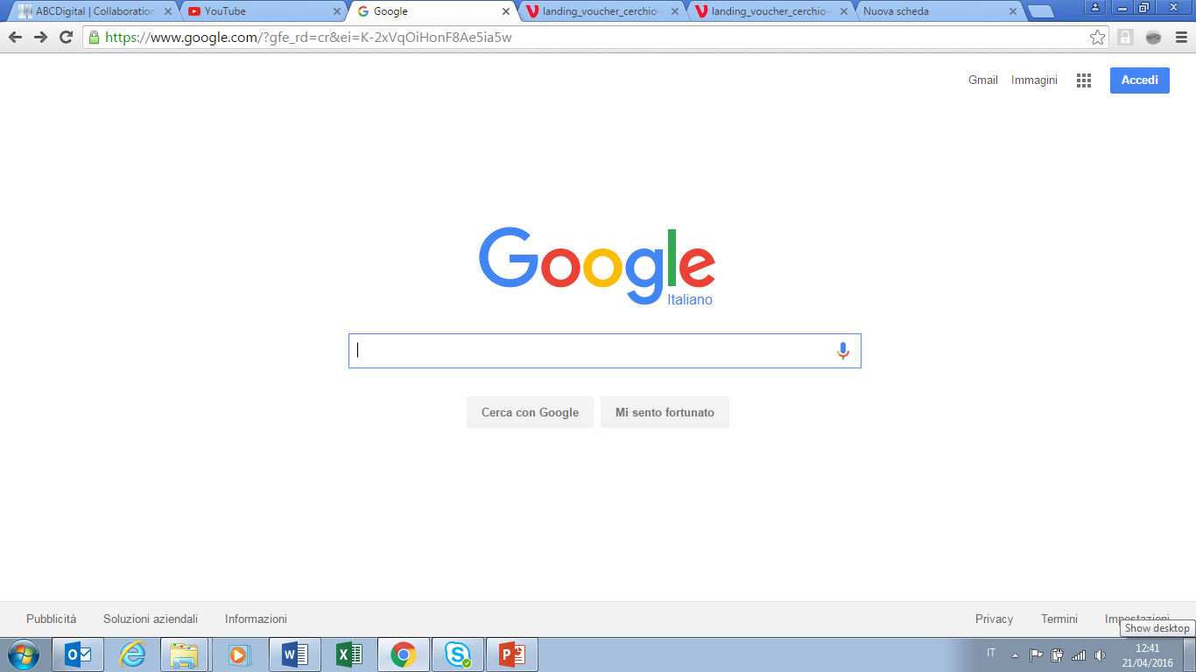
Reperire informazioni
Accedendo alla app di Google Chrome, oppure digitando www.google.com da qualsiasi browser, si raggiunge la home page di Google.
Scrivendo una o più parole chiave, o anche una vera e propria "domanda", nella barra di ricerca, e cliccando «Cerca con Google», si ottiene una lista dei link riguardanti l’argomento selezionato, tra cui scegliere.

Slide 5
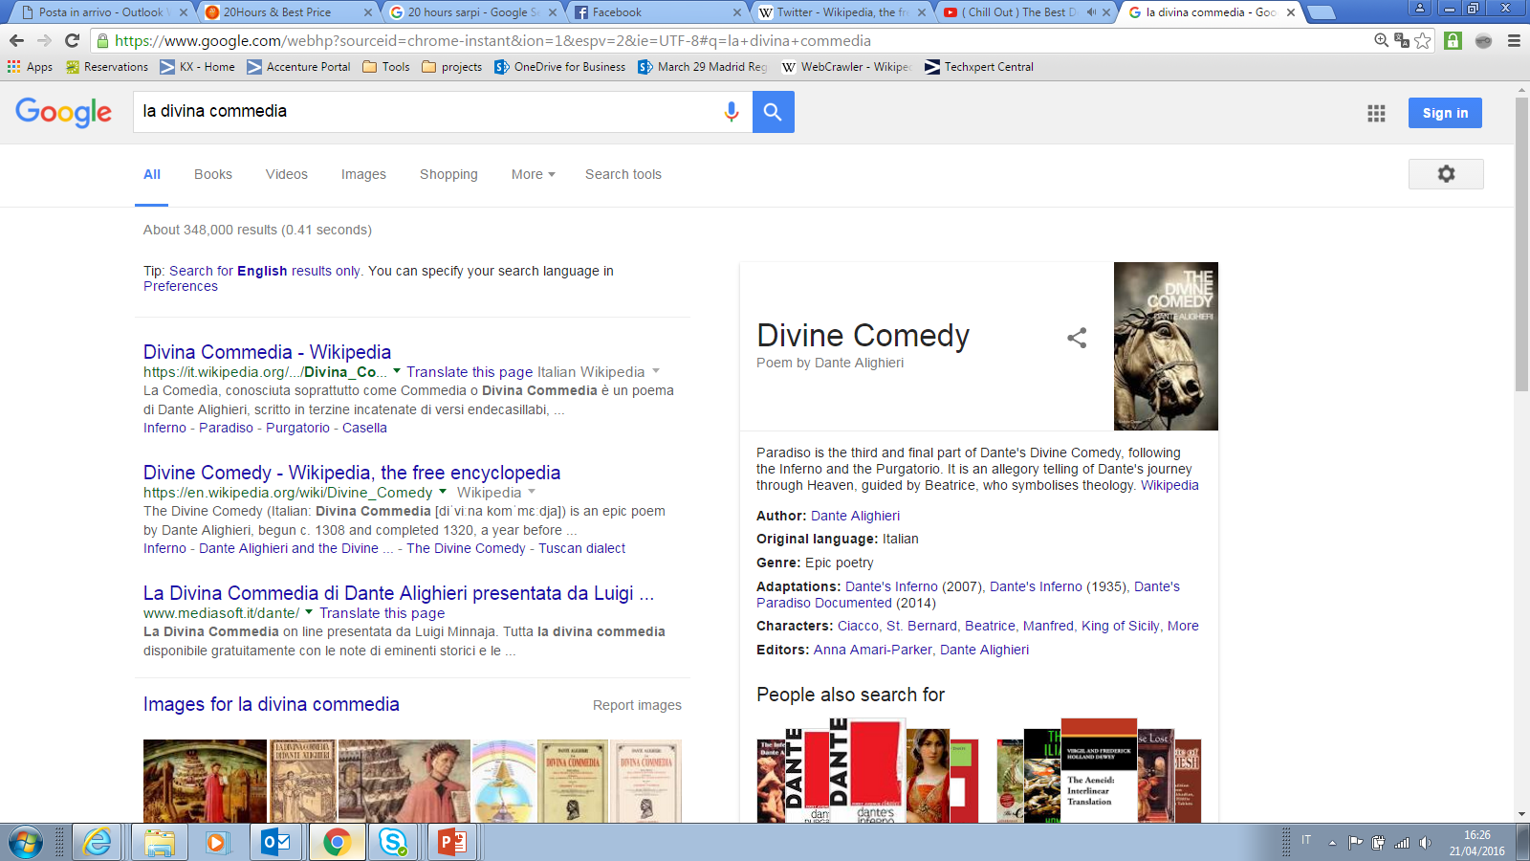
Reperire informazioni
Esempio
Cerchiamo informazioni riguardo alla Divina Commedia scrivendo nella barra di ricerca
I risultati della ricerca di Google elencati in ordine di attinenza con il tema richiesto, nonché di "popolarità".
I risultati molto spesso sono tantissimi: i numeri indicati in basso servono per vedere altri link nelle pagine successive.

Slide 6
Reperire informazioni
L'efficacia della ricerca dipende dalla scelta delle parole-chiave!
Poche (o troppo generiche) keyword possono produrre un numero esorbitante di risultati, tra cui scegliere i più rilevanti può diventare lungo e faticoso, se non impossibile
Una locuzione troppo dettagliata potrebbe non produrne nessuno...
che fare?
Pensare bene prima di formulare fa risparmiare tempo nell'esaminare i risultati
Usare se opportuno gli operatori logici come or o – (il segno meno, per escludere un termine):
Per esempio, la forma (affitto OR locazione) produce risultati che contengono sia la parola
affitto sia la parola locazione
Mettere tra virgolette per imporre la ricerca di parole che devono essere associate in un modo ben preciso (non solo essere tutte presenti): esempio "cappotto termico"

Slide 7
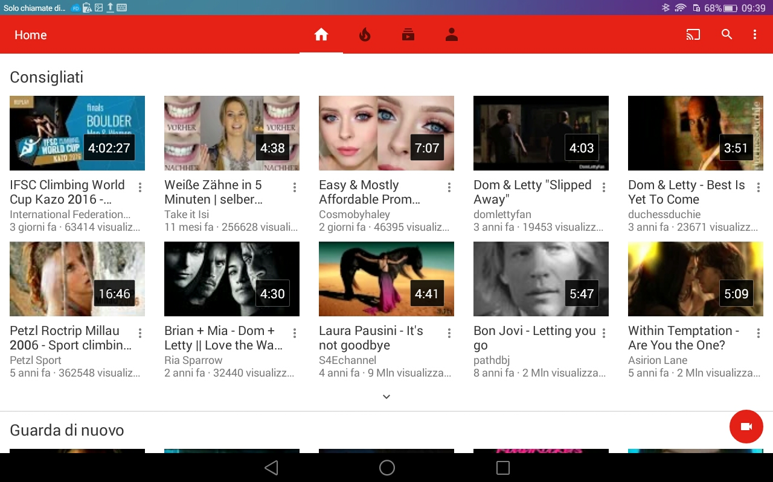
Reperire informazioni
Se quello che cerchiamo è un video, è conveniente usare direttamente YouTube, che seleziona proprio questo tipo di contenuti.
Si può usare la app di Youtube, se installata, oppure accedere a www.youtube.com dal browser, o anche scegliere YouTube tra le opzioni di Google.
Youtube contiene video musicali, spezzoni di film e cartoni animati, lezioni e tutorial su praticamente tutto (cucina, giardinaggio, montaggi, bricolage) etc
Per aprire la barra di ricerca, cliccare il simbolo con la lente di ingrandimento

Slide 8
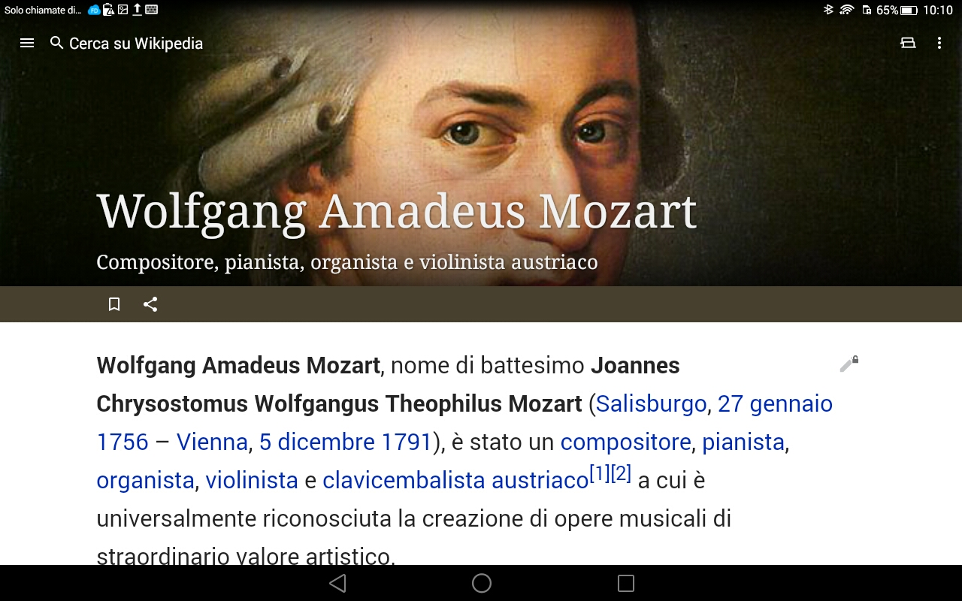
Reperire informazioni
Digitando da un qualsiasi browser, il link www.wikipedia.it si può consultare l’Enciclopedia telematica.
Digitare nel riquadro l’argomento di interesse (una o più parole), per esempio «Mozart»
Cliccando questo tasto si può condividere la pagina su un Social Network
Le parole evidenziate in blu sono link (cliccandoci sopra si va direttamente alla pagina di Wikipedia che ne parla)
Per accedere al menu «impostazioni» si deve cliccare sui «tre puntini»:
da qui si può cambiare la lingua, trovare una parola nel testo («Trova nella pagina») e altro.

